Slide 1
Управленческие инструменты (отслеживание состояния людей)
@stratoplan
Специально для
нАйТи ответ

Slide 2
Школа менеджеров СТРАТОПЛАН
Киев
Luxoft, Яндекс
@pankratov
Слава Панкратов
Санкт-Петербург
SUN, Intel
@HappyPM
Александр Орлов
facebook.com/stratoplan.Ru
twitter.com/stratoplan
BLOG.stratoplan.ru

Slide 3
Начнем с вопросов
Вспомните команду, в которой вам нравилось работать
Вспомните команду, в которой вам НЕ нравилось работать
Ваша вовлеченность в работу сейчас: от 1 до 10
С чей мотивацией вы хотели бы разобраться в ближайший месяц?

Slide 4
В декабре 2014...
Психотип
Проф.ориентация
Эссе

Slide 5
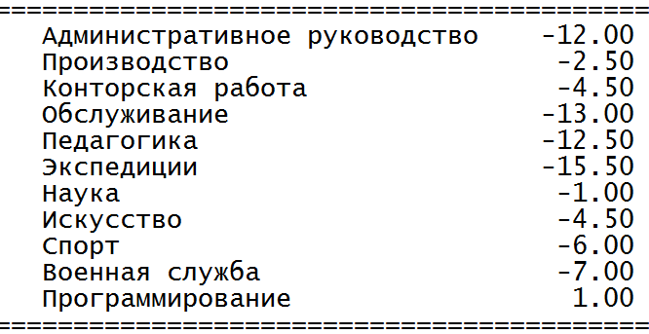
60% людей находятся в НЕ ресурсном состоянии

Slide 6
На какой уровень мотивации сотрудников вы рассчитываете...
...при планировании проекта?

Slide 8
Мы разберем 3 инструмента
Прояснить состояние человека
Понять, надо ли что-то делать
Обсудить рабочие цели, не прикидываясь психологом

Slide 9
высокая
КОМПЕТЕНТНОСТЬ
низкая
низкий
высокий
ИНТЕРЕС

Slide 10
Представьте, что у вас есть $10,000
Распределите их по 7 мотивационным факторам
$3,000
$2,000, $2,000
$1,000, $1,000
$500, $500
Напротив отмеченных факторов поставьте:
2 – могу достичь на текущем месте
1 – возможно, могу достичь на текущем месте
0 – не могу достич на текущем месте
Умножьте деньги на множитель
Все сложите

Slide 11
ACHIEVEMENTS
CHALLENGES
FREEDOM
SECURITY
BALANCE

Slide 12
Один пример...
ACHIEVEMENTS
CHALLENGES
FREEDOM
SECURITY
BALANCE

Slide 13
Другой пример...
ACHIEVEMENTS
CHALLENGES
FREEDOM
SECURITY
BALANCE

Slide 14
Вопросы для обсуждения целей
Чего ты хочешь?
Зачем? (Почему для тебя это ценно?)

Slide 15
Модель «TOP»
talent
таланты,
навыки
T
organization
компания
P
O
passion
желание

Slide 16
Вопросы для обсуждения целей
Чего ты хочешь?
Зачем? (Почему для тебя это ценно?)
(В случае противоречащих друг другу хотелок) От чего ты готов отказаться?
Что ты сделаешь ЗАВТРА?
Как поймешь, что ты этого достиг?

Slide 17
Состояние людей надо отслеживать
Матрица «Интерес-Компетентность»
Не надо всех тянуть за уши – люди разные
5 вопросов для прояснения целей

Slide 18
Доп.материалы
Прояснение состояния
http://habrahabr.ru/company/stratoplan/blog/201242/
http://habrahabr.ru/company/stratoplan/blog/203174/
Донесение ОС
http://habrahabr.ru/company/stratoplan/blog/210170/
http://habrahabr.ru/company/stratoplan/blog/211106/
Письмо про встречи 1:1
http://habrahabr.ru/company/stratoplan/blog/230495/
Интеллект карта «Формула работы с людьми»
http://habrahabr.ru/company/stratoplan/blog/214171/

Slide 19
Что делать дальше
Назначьте встречи 1:1 с сотрудниками, чье состояние вас волнует (СЕГОДНЯ)
Посмотрите необходимые дополнительные материалы
Подготовьтесь к разговору
Проведите встречу 1:1
Как можно быстрее выполните свои договоренности
Расскажите всем про эти инструменты ☺

Slide 20
Что еще можно сделать
Психотип
Проф.ориентация
Эссе
www.stratoplan.ru/cap

Slide 21
Спасибо!
@stratoplan
https://www.facebook.com/Stratoplan.Ru
http://habrahabr.ru/company/stratoplan
https://twitter.com/stratoplan
orlov@stratoplan.ru

